Slide 1
Rejestry

Slide 2
Definicja
Rejestry są najczęściej występującymi węzłami urządzeń i systemów cyfrowych.
Rejestry są często używane jako bufory do przechowywania danych wejściowych i wyjściowych systemów wbudowanych.
Ponadto rejestry są szeroko stosowane jako bufory pośrednie do przesyłania danych między różnymi blokami i węzłami systemów wbudowanych.
Rejestr jest zbiorem przerzutników typu D, które mają wspólny sygnał synchronizacji i sygnały sterujące.
Rejestry mogą być również tworzone z innych typów przerzutników (SR, JK i T), jak również z zatrzasków.

Slide 3
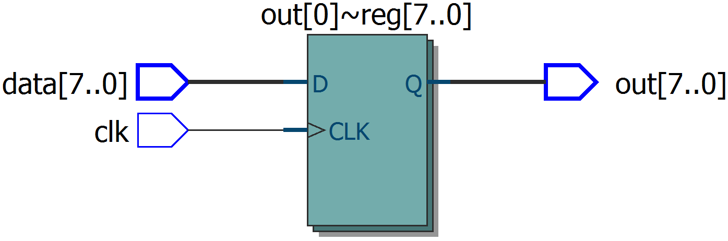
Prosty rejestr 8-bitowy
module my_register (
input clk,
input wire [7:0] data,
output reg [7:0] out);
always @(posedge clk)
out <= data;
endmodule

Slide 4
Przerzutnik master-slave
W przypadku niebezpieczeństwa nierównomiernego przełączania wyzwalaczy tworzących rejestr i występowania wyścigów,
  urządzenia cyfrowe wykorzystują rejestry zbudowane na dwustopniowych przerzutnikach master-slave.

Slide 5
Opis rejestra master-slave
module my_master_slave_register (
input clk,
input wire [7:0] data,
output reg [7:0] out);
reg [7:0] temp;
always @(posedge clk) begin
temp <= data;
out <= temp;
end
endmodule

Slide 6
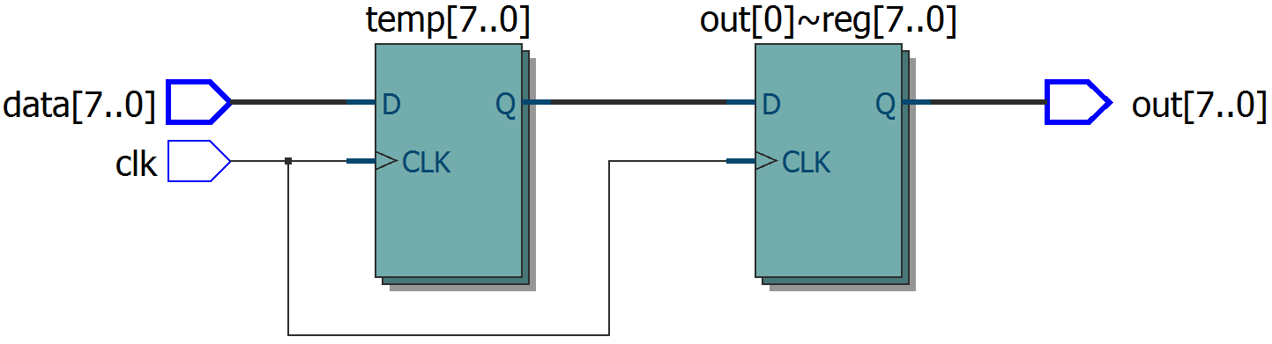
Wynik syntezy

Slide 7
Rejestr przy asynchronicznym resetowaniu
module my_register_with_areset (
input clk, reset,
input wire [7:0] data,
output reg [7:0] out);
always @(posedge clk, posedge reset)
if (reset) out <= 0;
else out <= data;
endmodule

Slide 8
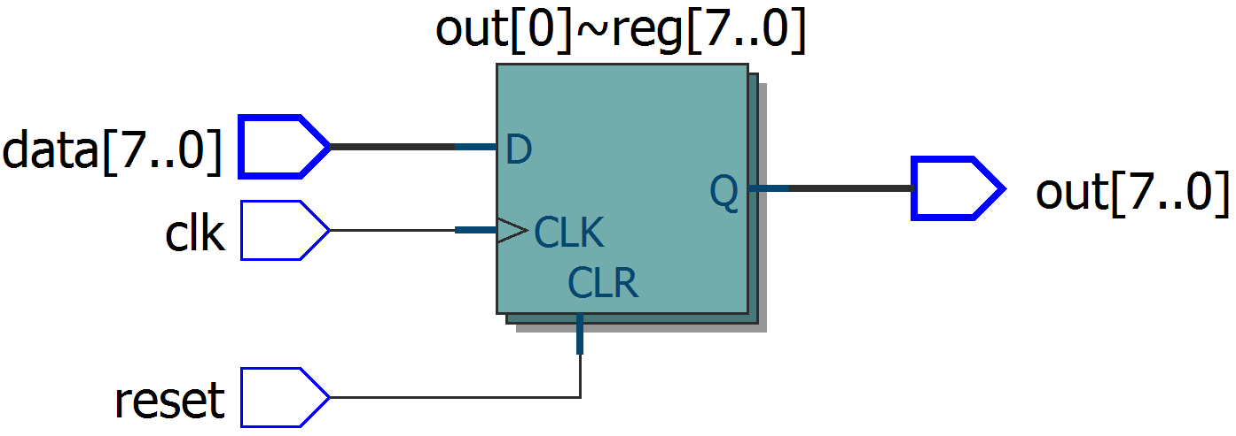
Wynik syntezy

Slide 9
Rejestr z synchronicznymi sygnałami ustawiania i resetowania
module my_register_with_set_and_reset (
input clk, set, reset,
input wire [7:0] data,
output reg [7:0] out);
always @(posedge clk)
if (set) out <= 8’b1;
else if(reset) out <= 8’b0;
else out <= data;
endmodule

Slide 10
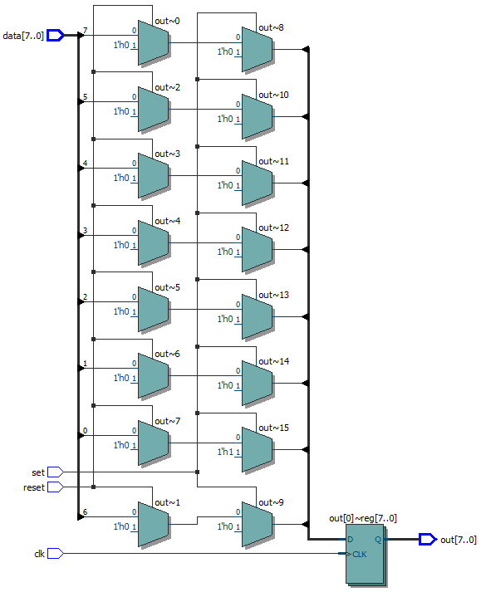

Slide 11
Rejestry przesuwne
Rejestry przesuwne (shift registers) są przeznaczone do
  przechowywania danych
  i wykonywania na nich operacji przesuwania.
Klasycznym zastosowaniem rejestrów przesuwnych są
  schematy mnożenia binarnego.
Ponadto rejestry przesuwne są bardzo wygodnymi urządzeniami do
  konwersji kodu sekwencyjnego na kod równoległy i odwrotnie.
Dlatego rejestry przesuwne są szeroko stosowane
  w systemach transmisji danych,
  mikrokontrolerach,
  systemach mikroprocesorowych itp.

Slide 12
Rejestry przesuwne są również używane
  w synchronizacji fazowej,
  w maszynach stanowych,
  w systemach testujących urządzeń programowalnych.
Rejestry przesuwne są łatwo budowane na przerzutnikach typu D.

Slide 13
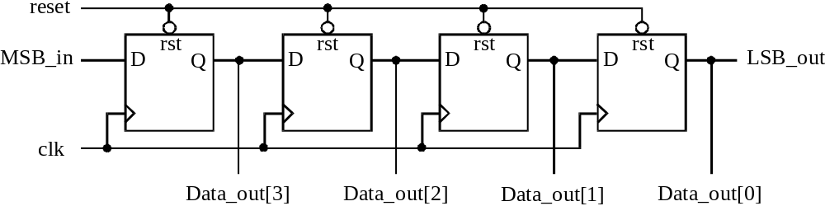
Schemat cztero bitowego rejestru przesuwnego wykonującego przesunięcie w prawo

Slide 14
Kod rejestru przesuwnego w prawo
module right_shift_register #(parameter N=4)
(input MSB_in,
input clk,reset,
output reg [N-1:0] Data_out,
output LSB_out);
assign LSB_out=Data_out[0];
always @(posedge clk)
if (~reset) Data_out <= 0;
else Data_out <= {MSB_in,Data_out[N-1:1]};
endmodule

Slide 15
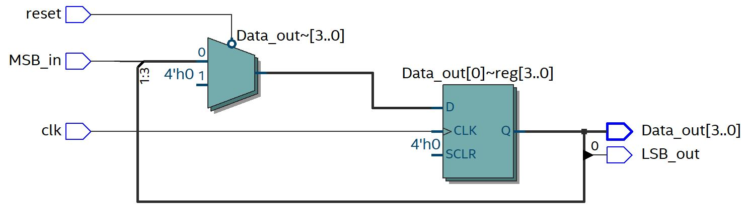
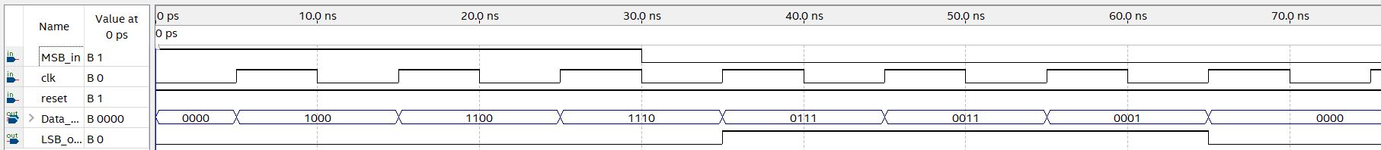
Wyniki syntezy I symulacji

Slide 16
Rejestr przesuwny z ladowaniem
Czasami w rejestrze przesuwnym musisz wstępnie załadować pewne dane.
Aby zaimplementować tę funkcję,
  dane wejściowe Data_in
  i sygnał kontroli load, umożliwiając równoległe ładowanie danych z magistrali Data_in.
Kod rejestru przesuwnego w prawo
  z możliwością ładowania danych równoległych jest następujący:

Slide 17
module right_shift_register_load #(parameter N=4)
(input [N-1:0] Data_in,
input MSB_in,
input clk,reset,load,
output reg [N-1:0] Data_out,
output LSB_out);
assign LSB_out=Data_out[0];
always @(posedge clk)
if (~reset) Data_out <= 0;
else if(load) Data_out <= Data_in;
else Data_out <=
{MSB_in,Data_out[N-1:1]};
endmodule

Slide 18
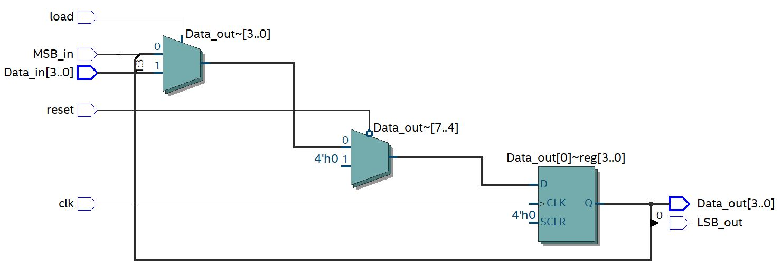
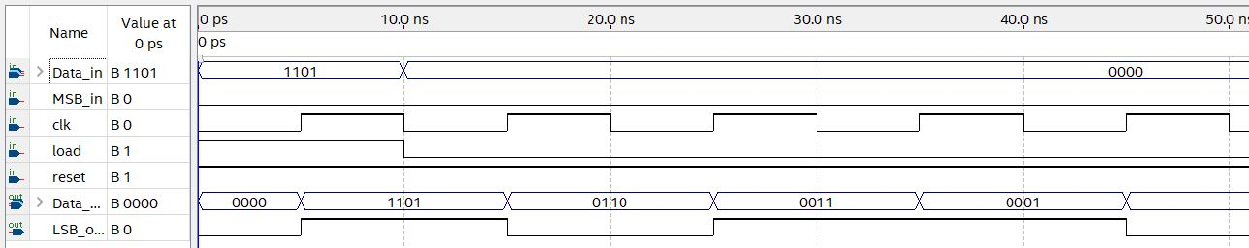
Wyniki syntezy I symulacji

Slide 19
Uniwersalny rejestr przesuwny
Ogólnie rzecz biorąc, język Verilog może być używany do opisu uniwersalnego rejestru przesuwnego,
  który wykonuje zarówno przesunięcie w prawo, jak i w lewo.
Oprócz operacji przesunieńcia, uniwersalny rejestr przesuwny wykonuje
  funkcje ładowania i przechowywania danych.
W tym celu uniwersalny rejestr przesuwny ma
  sygnały sterujące c1 i c0, które wskazują funkcję do wykonania (tabela 7.6.1).

Slide 20
Tabela 7.6.1. Funkcje wykonywane przez uniwersalny rejestr przesuwny
c1c0 | Funkcja | Opis
00 | hold | przechowywania danych
01 | → | przesunięcie w prawo
10 | ← | przesunięcie w lewo
11 | load | ładowanie danych

Slide 21
module universal_shift_register #(parameter N=4)
(input [N-1:0] Data_in,
input MSB_in,LSB_in,
input clk,reset,
input [1:0] c,
output reg [N-1:0] Data_out,
output MSB_out,LSB_out);
assign LSB_out=Data_out[0];
assign MSB_out=Data_out[N-1];
always @(posedge clk)
if (~reset) Data_out <= 0;
else case (c)
2'b00: Data_out <= Data_out;
2'b01: Data_out <= {MSB_in,Data_out[N-1:1]};
2'b10: Data_out <= {Data_out[N-2:0],LSB_in};
2'b11: Data_out <= Data_in;
endcase
endmodule

Slide 22
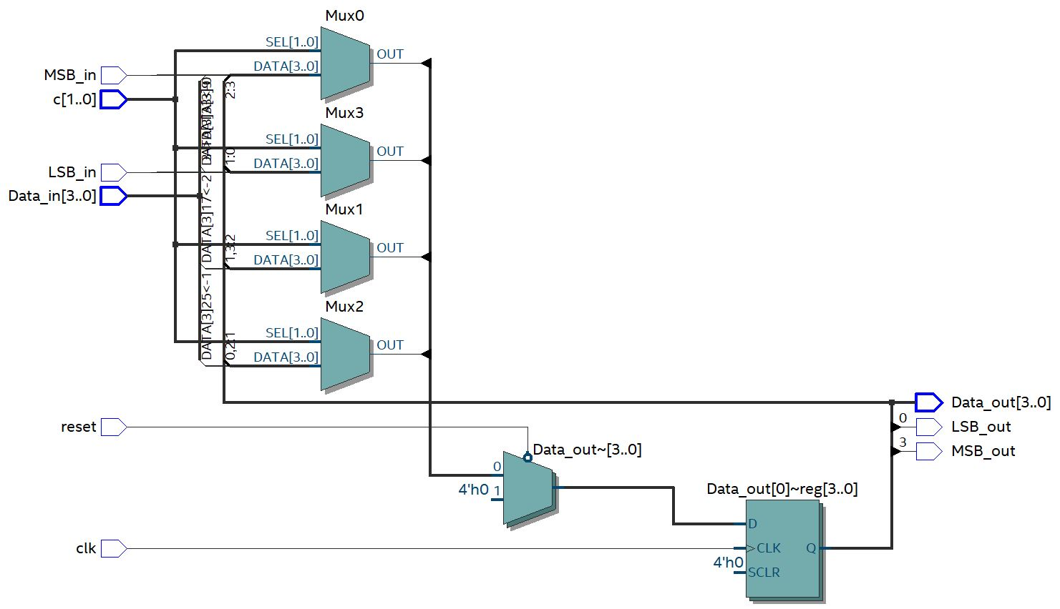
Wyniki syntezy

Slide 23
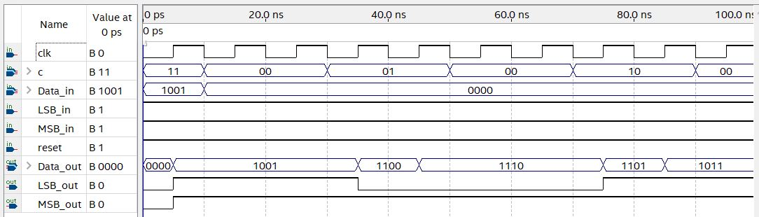
Wyniki symulacji

Slide 24
Pliki rejestrowe
Projekty procesorów często wykorzystują
  pamięć rejestru
  lub plik rejestrów,
  który jest zasadniczo statyczną pamięcią typu RAM.
Poniższy kod pokazuje plik trzech rejestrów po 8 bitów każdy

Slide 25
module register_file
#(parameter B=8, // rozmiar rejestru
W=2) // liczba bitów adresowych
(input clk, // zegar
we, // dozwolenie zapisu
input wire [W-1:0] w_addr, // adres zapisu
r_addr, // adres odczytu
input wire [B-1:0] in, // wesjcie danych
output wire [B-1:0] out); // wyjscie danych
reg [B-1:0] array [2**W-1:0]; // tablica rejestrów
assign out = array[r_addr]; // czytanie z pliku rejestrów
always @(posedge clk) // zapis do pliku rejestrów
if (we) array[w_addr] <= in;
endmodule

Slide 26
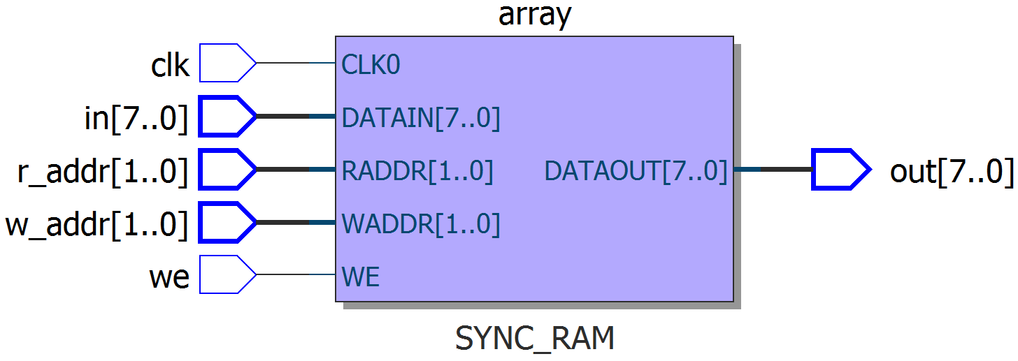
Wynik syntezy

